Slide 1
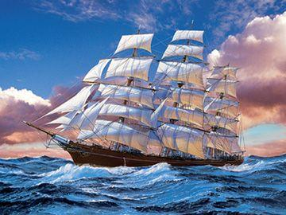
JADRO
Mihail J. Lermontov

Slide 2
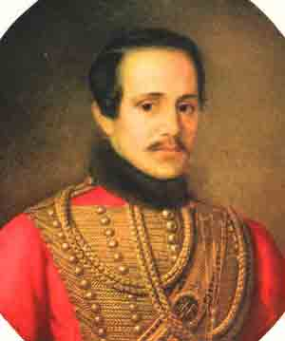
Mihail J. Lermontov (1814-1841)
Izhaja iz plemiške družine;
opusti študij na moskovski univerzi;
posveti se vojaški karieri, kjer je pregnan na Kavkaz (pesem Pesnikova smrt);
pade v dvoboju.

Slide 3
Mihail J. Lermontov DELA
Njegovo delo obsega liriko, lirsko-epsko pesništvo, pripovedno prozo in dramatiko;
Nadaljeval Puškinovo smer;
MOTIVI: uporništvo, osamljenost, svetobolje, spor z usodo in stvarnostjo;
Demon, Junak našega časa, Ta dolgčas, ta žalost, Jaz nočem, da bi svet spoznal, Jadro…

Slide 4
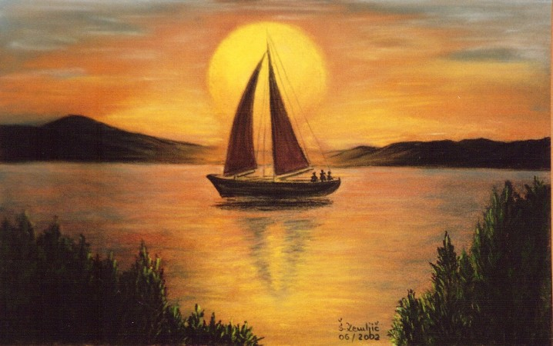
Jadro
Na sinji morski se gladini v meglicah jadro lesketa... Le česa išče si v tujini in kaj pustilo je doma? Morje kipi in veter vleče, škripaje jambor se šibi. Ah, jadro si ne išče sreče pred srečo tudi ne beži! - Nad njim se sončna luč razžarja, pod njim je morje v dalj in šir. A jadro si želi viharja, kot da v viharju bil bi mir.

Slide 5
JADRO
Nastala je leta 1832;
v ospredju je misel o življenju in posameznikovi usodi;
vsaka kitica se začne z opisovanjem stvarnosti, konča pa s pesnikovim mnenjem, občutjem, njegovim razmišljanjem, notranjim doživetjem.

Slide 6
JADRO
JADRO
Na sinji morski se gladini v meglicah jadro lesketa... Le česa išče si v tujini in kaj pustilo je doma? Morje kipi in veter vleče, škripaje jambor se šibi. Ah, jadro si ne išče sreče pred srečo tudi ne beži! - Nad njim se sončna luč razžarja, pod njim je morje v dalj in šir. A jadro si želi viharja, kot da v viharju bil bi mir.
ZUNANJA ZGRADBA:
Vidne kitice (štirivrstičnice);
prestopna rima (abab);
verz: štiristopični jamb (U-U-U-U-), vsaki drugi verz z nadštevilčnim zlogom (U-U-U-U-U);
pesem temelji na antitezah, pojavijo se tudi okrasni pridevki, primere, retorično vprašanje,vzkliki in poosebitve.

Slide 7
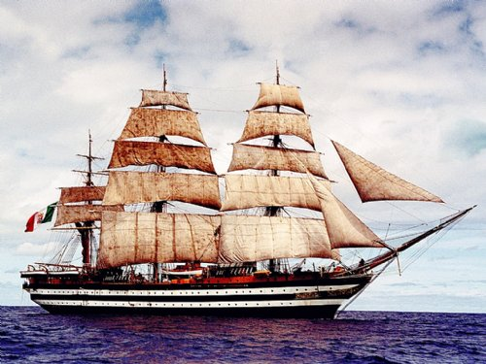
JADRO
NOTRANJA ZGRADBA
Lirska pesem;
snov - osebnodoživljajska;
tema – želja bo burnem življenju;
motivi – jadro (metafora za pesnika), morje (metafora za življenje);
ideja – pesnik si želi burno, viharno življenje.

Slide 8
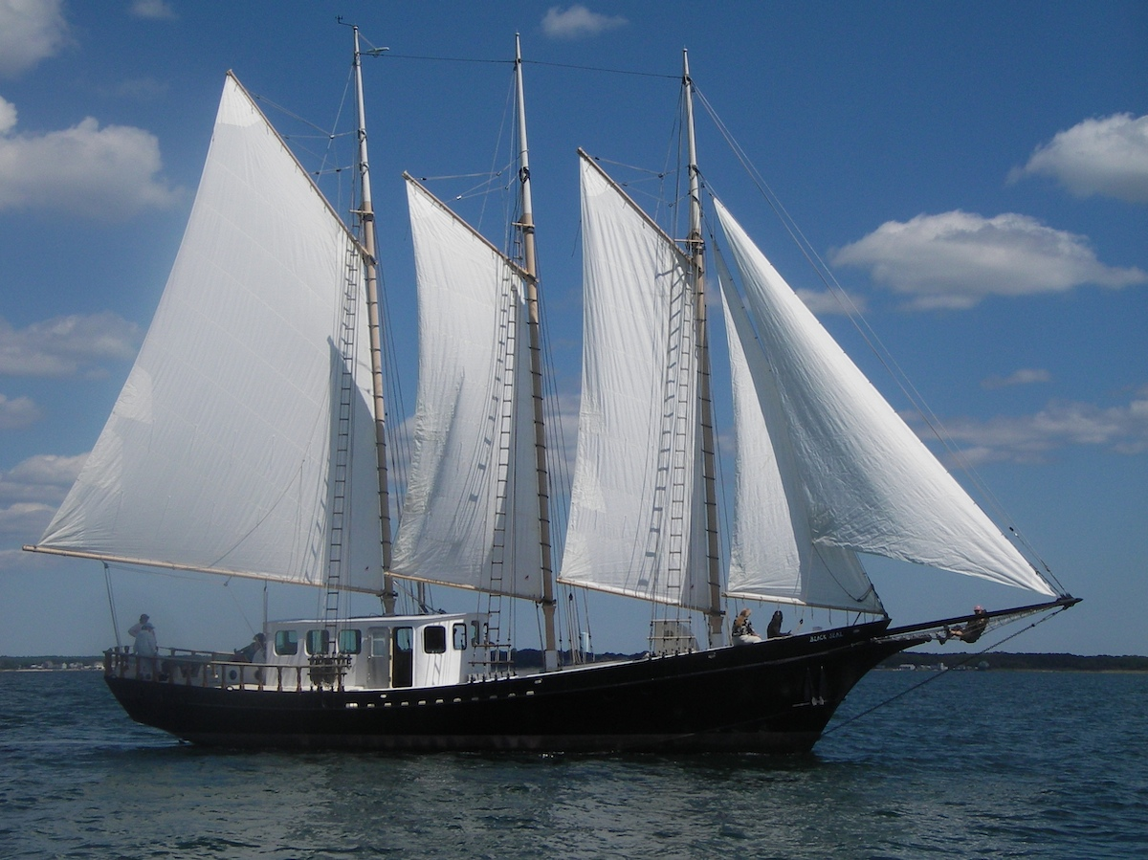
ZNAČILNOSTI ROMANTIKE, KI SE KAŽE V BESEDILU
Številne antiteze (nasprotja) in prispodobe;
čustvenost;
hrepenenje po burnem življenju ter svobodi.

Slide 9
